Slide 1


Adaptive
Talent AI
Portfolio Interactivo y Analizador de Candidaturas con Arquitectura RAG.
JESÚS MORA | MÁSTER DE DESARROLLO CON IA

Slide 2





INERCIA
PROBLEMA:
Un PDF no responde preguntas ni defiende tu talento.
El currículum ha muerto
FILTROS CIEGOS
Los ATS descartan perfiles por falta de keywords, no por falta de capacidad.
SILENCIO TÉCNICO
El formato estático ya no es suficiente para el sector Tech.
Es imposibles demostrar “Soft Skills” en una hoja A4.

Slide 3




DIÁLOGO TÉCNICO EN TIEMPO REAL
Interacción dinámica mediante RAG (Retrieval-Augmented Generation). Respuestas precisas y ancladas a hechos, eliminando las alucinaciones típicas de los modelos genéricos.
SOLUCIÓN:
El currículum con cerebro.
PRIVACIDAD POR DISEÑO
Compromiso ético: Procesamiento efímero de datos. Las ofertas analizadas no se almacenan ni se utilizan para entrenar modelos, garantizando la confidencialidad del usuario.
Transformando la información estática en conocimiento accionable.
RAZONAMIENTO ARQUITECTÓNICO
No es un buscador de palabras clave. Es un sistema que razona. Argumenta cómo la experiencia en sistemas críticos se traduce en soluciones modernas y escalables.

Slide 4
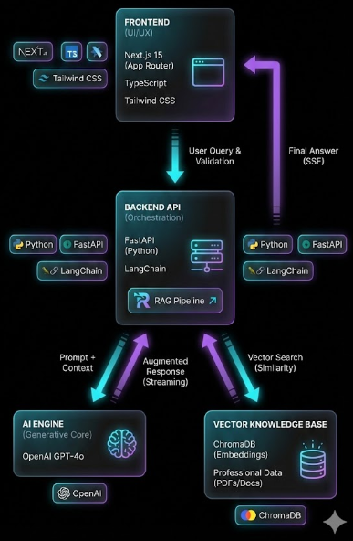
Ingeniería Escalable y Desacoplada
Arquitectura RAG diseñada para procesamiento eficiente y baja latencia.

Slide 5



El agente en acción
Despliegue real. Funcionalidades operativas.
ANALIZADOR FIT TÉCNICO
VISUAL SHOWCASE
CHAT RAG CONTEXTUAL

Slide 6
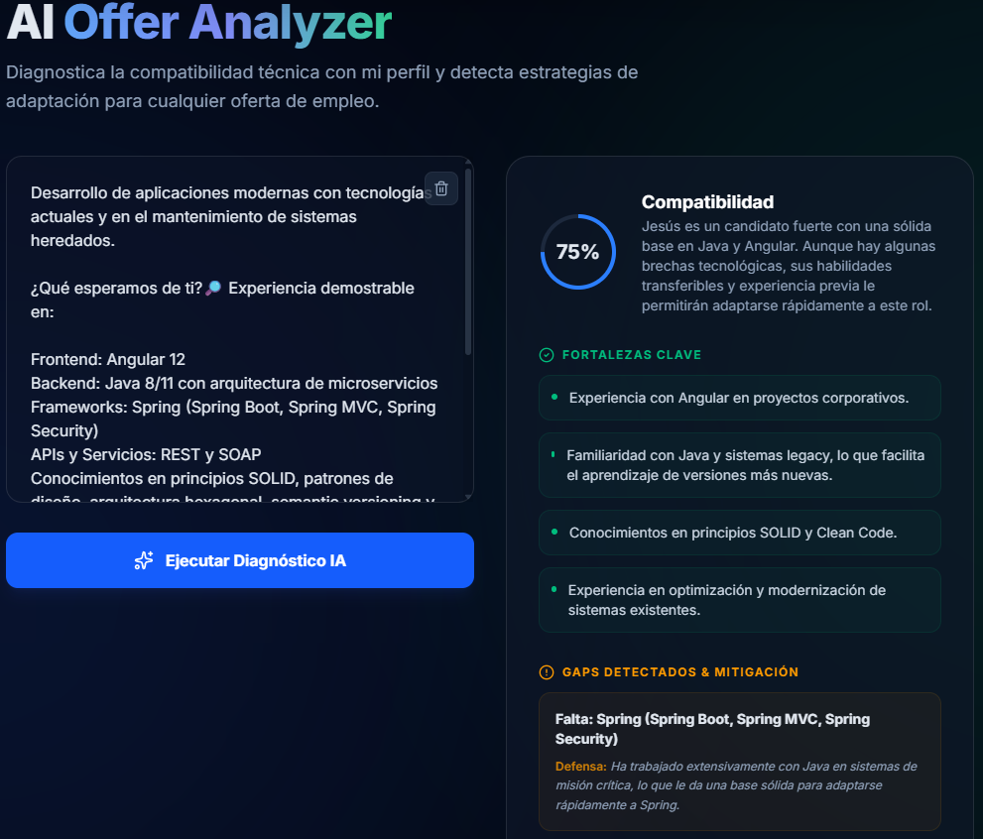
El agente en acción
ANALIZADOR FIT TÉCNICO
Pruébalo tú mismo Interactive Profile

Slide 7
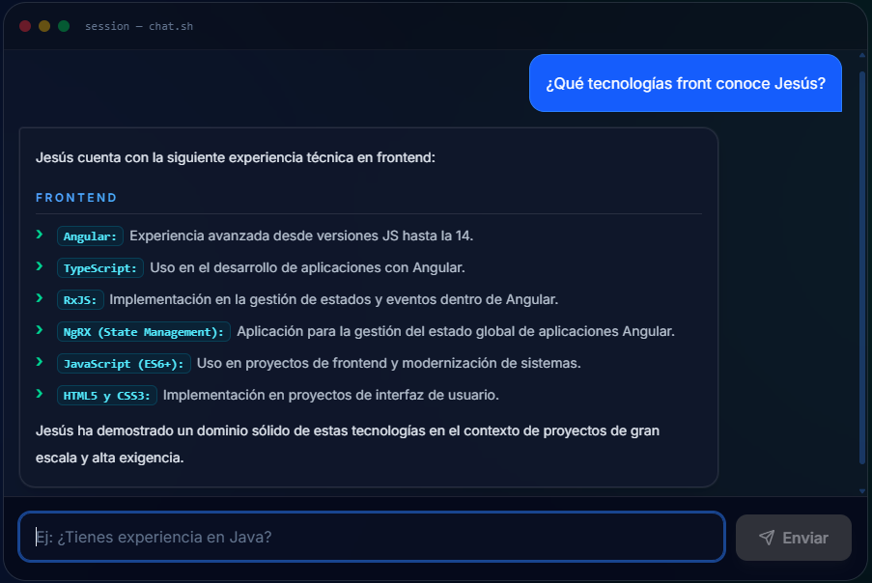
El agente en acción
CHAT RAG CONTEXTUAL
Pruébalo tú mismo Interactive Profile

Slide 8
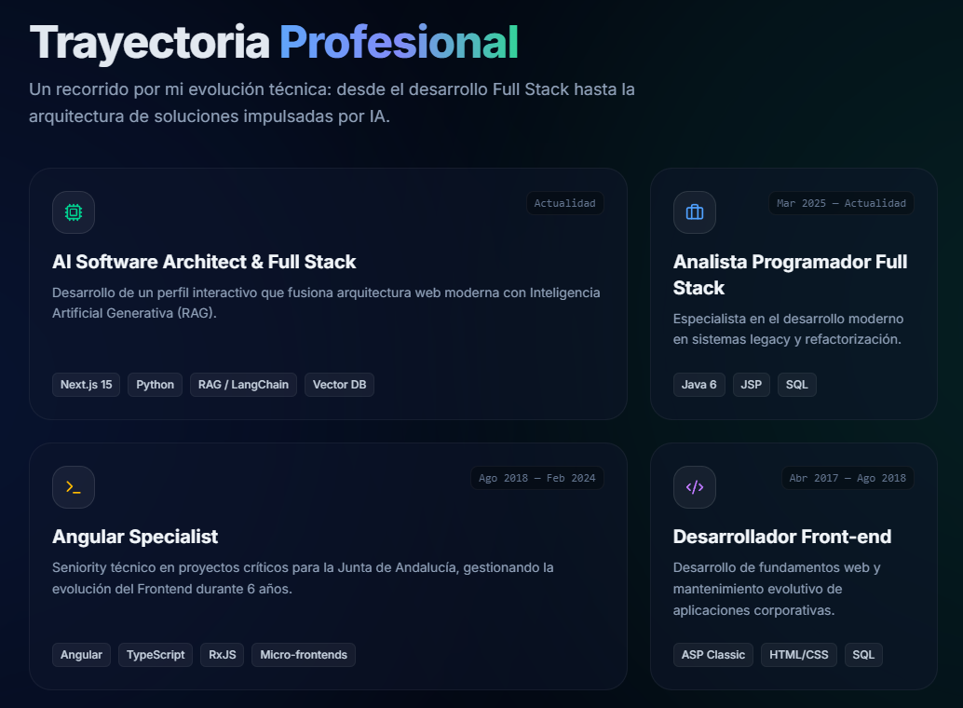
El agente en acción
VISUAL SHOWCASE
Pruébalo tú mismo Interactive Profile

Slide 9

FASE 1: MVP DESPLEGADO (ACTUAL)
Motor RAG Preciso: Integración de GPT-4o con base de datos vectorial (ChromaDB) para eliminar alucinaciones.
Evaluador Estricto: Algoritmo de "Technical Fit" que penaliza gaps y defiende la experiencia con argumentos arquitectónicos.
Privacidad y Seguridad: Guardrails activos que bloqueab extracciones de datos sensibles y aseguran un procesamiento efímero.
UI/UX Avanzada: Arquitectura desacoplada con interfaz fluida (Bento Grid) y diseño Dark Mode optimizado para reclutadores.
Evolución y siguientes pasos
🔭
FASE 2: EVOLUCIÓN Y ESCALABILIDAD
Ingesta Multi-formato: Soporte para lectura y análisis automático de ofertas subiendo archivos .pdf o .docx.
Observabilidad (Métricas): Panel de control y logs en el servidor para monitorizar el consumo de tokens, latencia de la API y temas más consultados.
i18n: Soporte dinámico multi-idioma (ES/EN).
UI/UX Avanzada: Arquitectura desacoplada con interfaz fluida (Bento Grid) y diseño Dark Mode optimizado para reclutadores.
De un MVP funcional a un ecosistema de talento inteligente.

Slide 10
Gracias por su atención. Proyecto disponible en: https://www.jesusmora.dev/

